Slide 1
レムナントが しるべき ヨブき

Slide 2
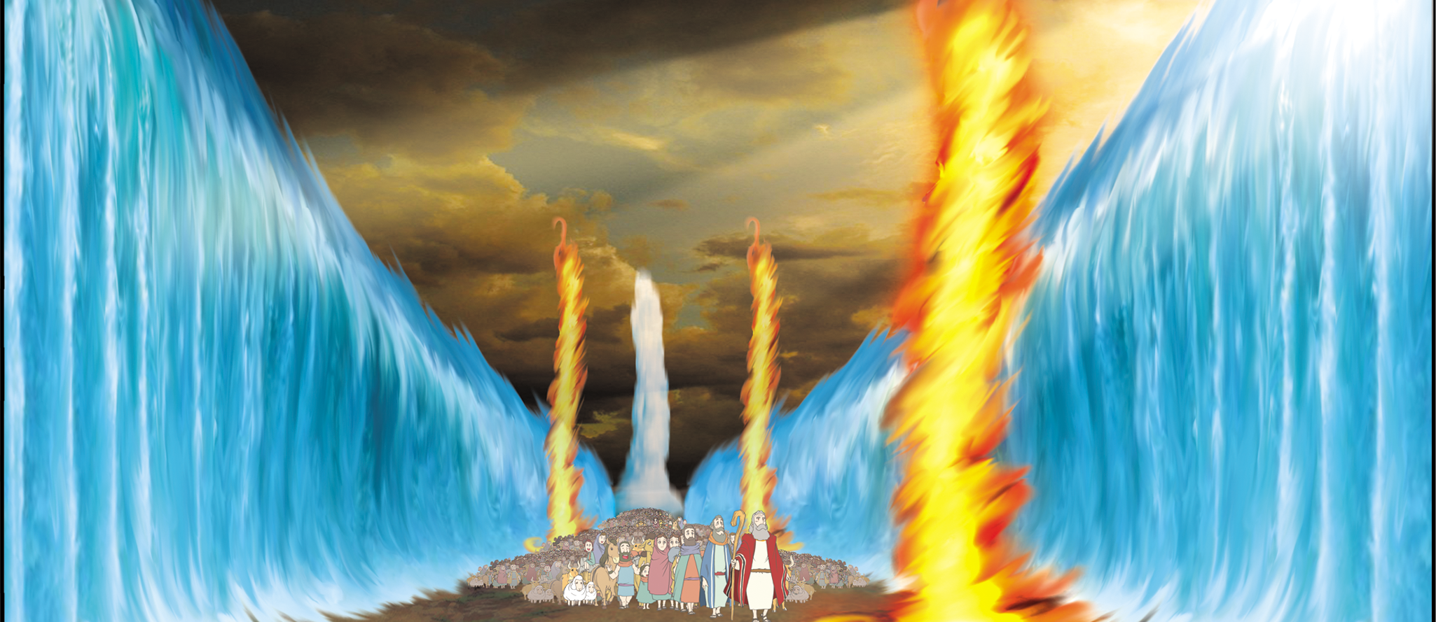
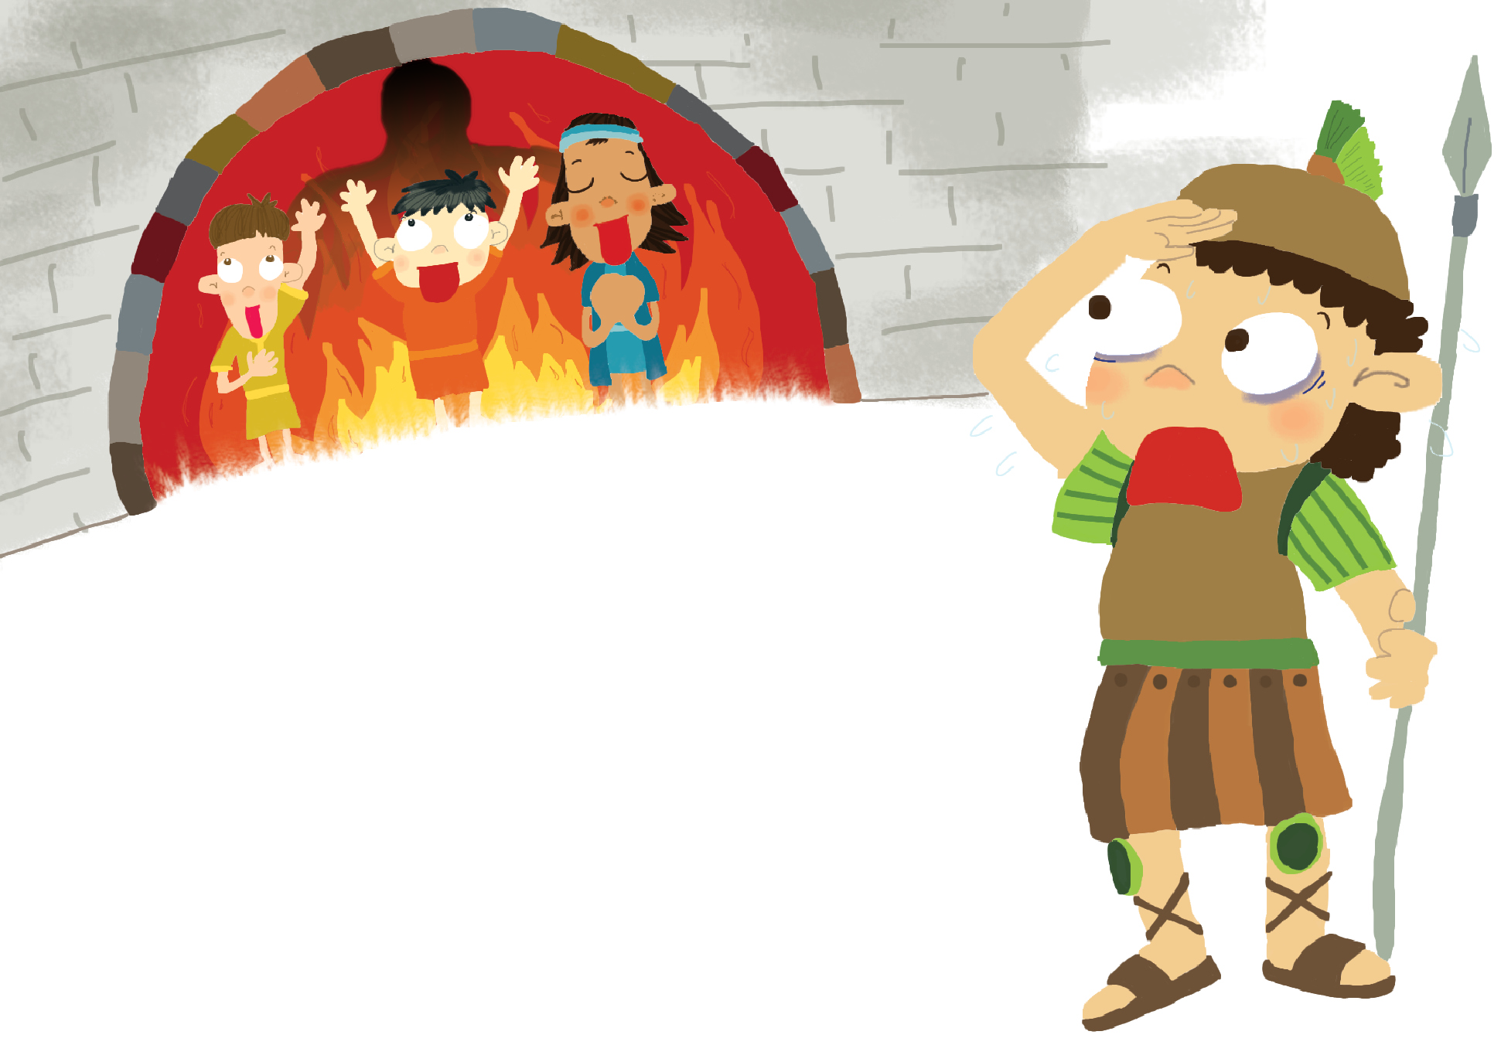
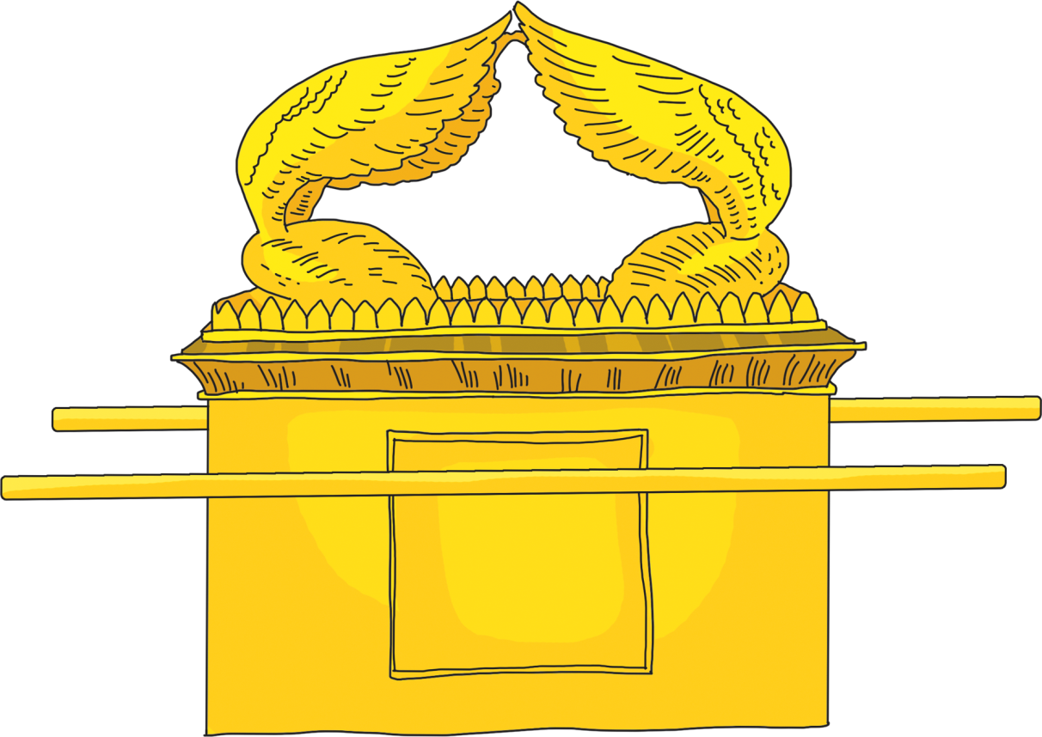
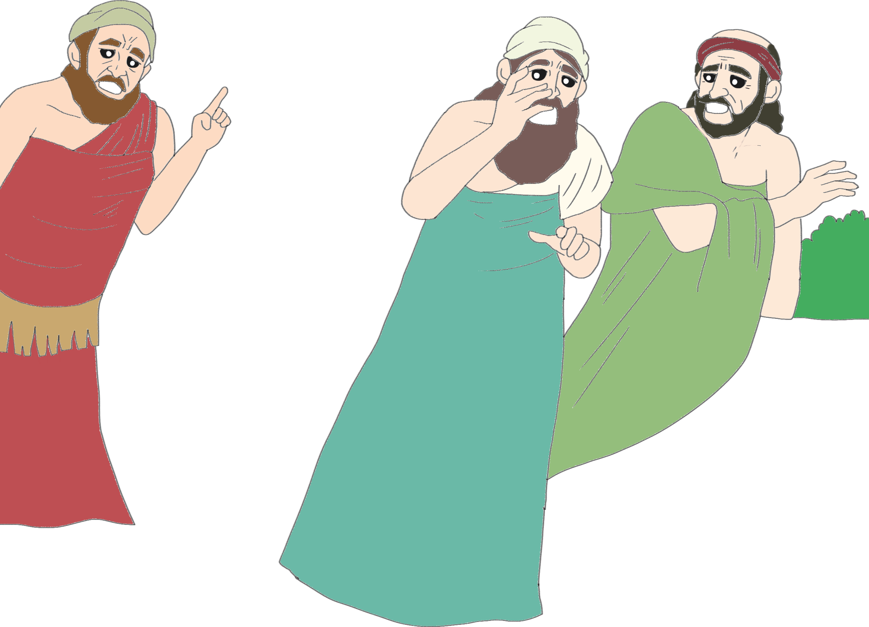
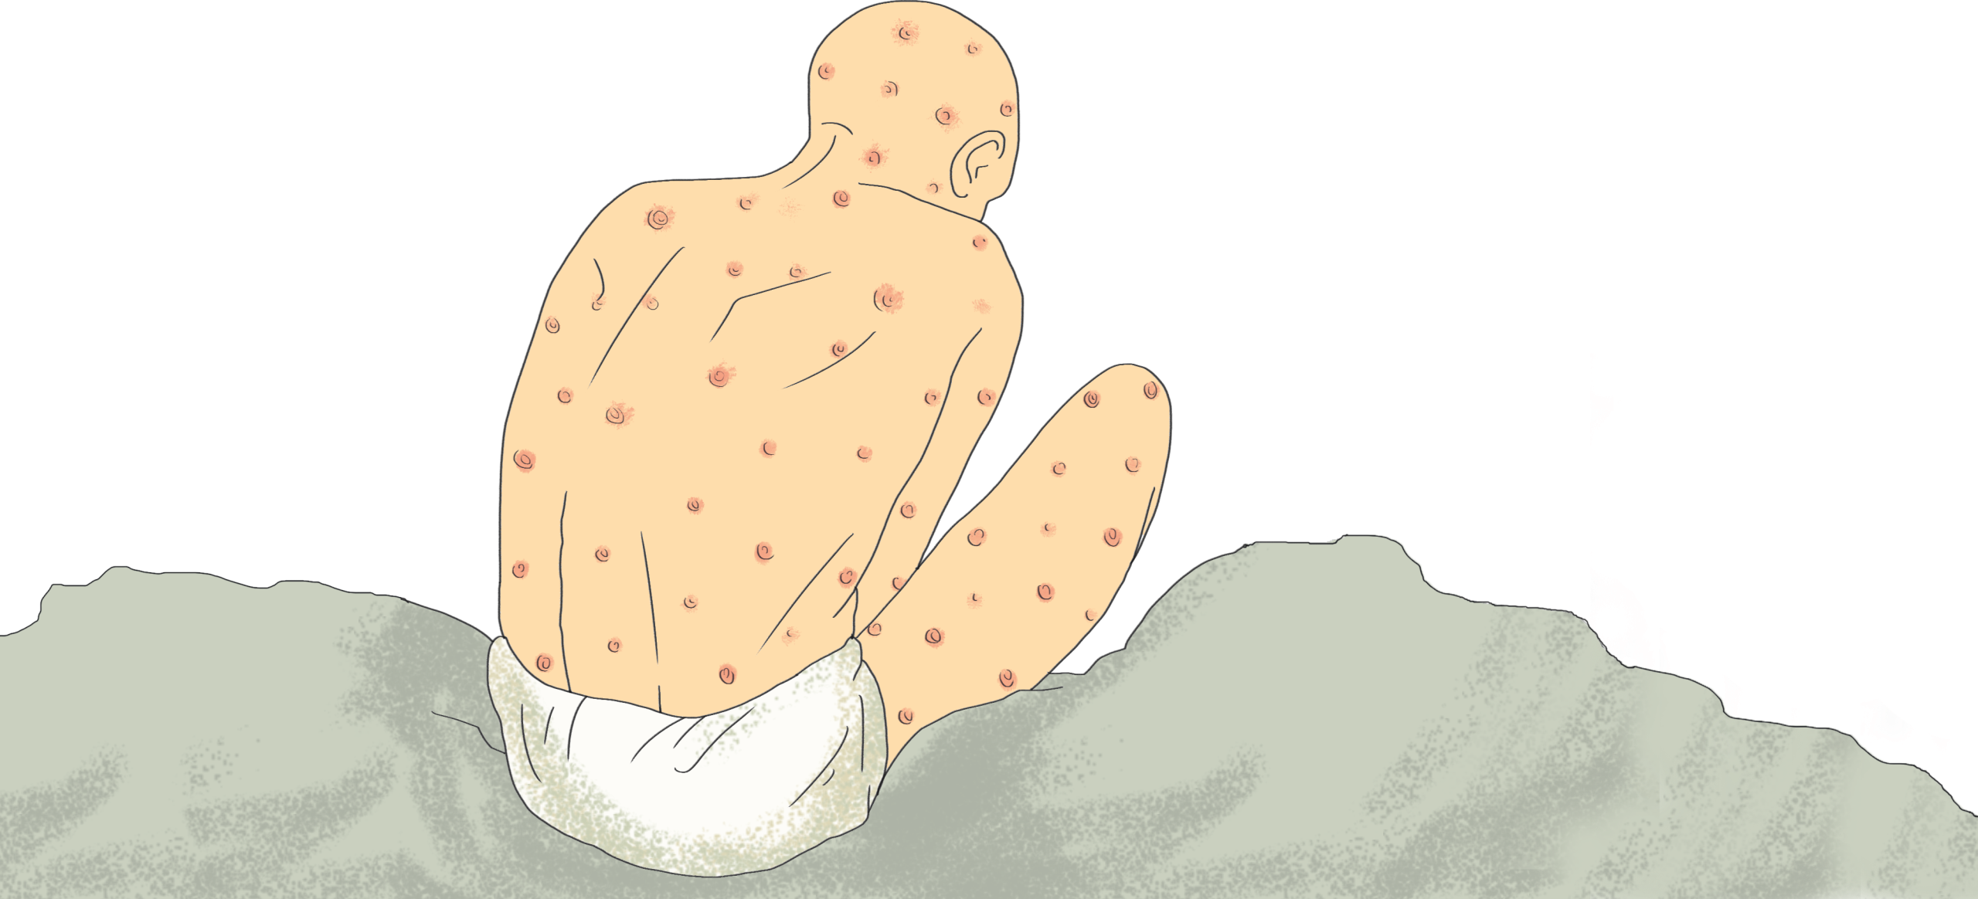
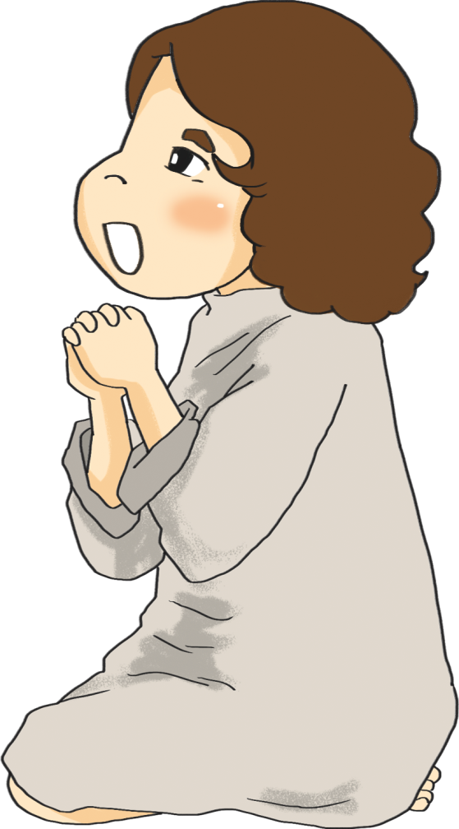
ヨブの すくいかん
02

Slide 3
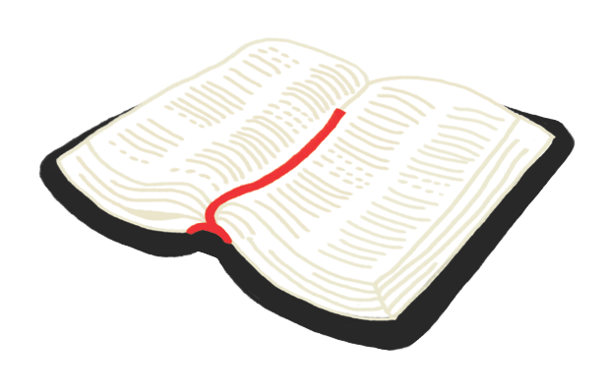
ヨブ19:23~26

Slide 4
ああ、いま、できれば、わたしの ことばが かきとめ
られれば よいのに。ああ、かきものに きざまれれば
よいのに。てつの ふでと なまりとに よって、いつまでも
いわに きざみ つけられたい。わたしは しっている。わたしを あがなう かたは いきておられ、のちの ひに、
ちりの うえに たたれることを。わたしの かわが、
このように はぎとられて のち、わたしは、
わたしの にくから かみを みる。

Slide 5
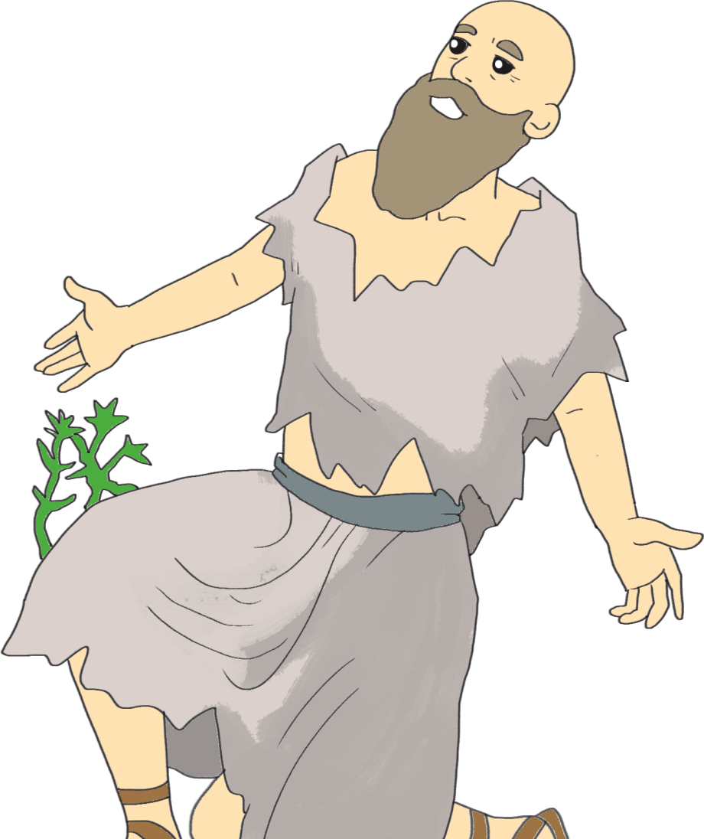
Notes:
先週のこと
ヨブ-子ども,財産,しもべ-災い
主は与え、主は取られる。主の御名はほむべきかな。
2:4 -サタン-骨と肉を打てば主の悪口を言うでしょう

Slide 6
Notes:
足の裏から頭の先まで、できもの
土器のかけらでからだをかくこと
妻,友人の呪い

Slide 7
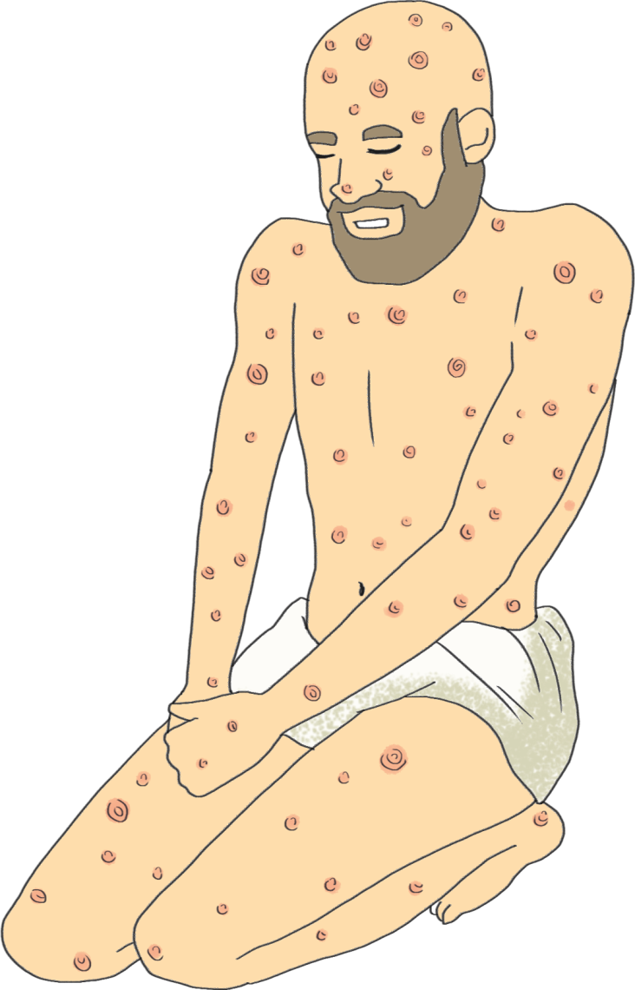
Notes:
ヨブの救い観(ヨブの確信内容)
ヨブ記19:23～26
①確信-石に刻まれたら
②贖い主
③救い

Slide 8
かみの くにの
はいけいを
かくしんしよう

Slide 9
Notes:
10の災い,紅海,荒野
-御使い
モーセを助けたその御使いが今

Slide 10
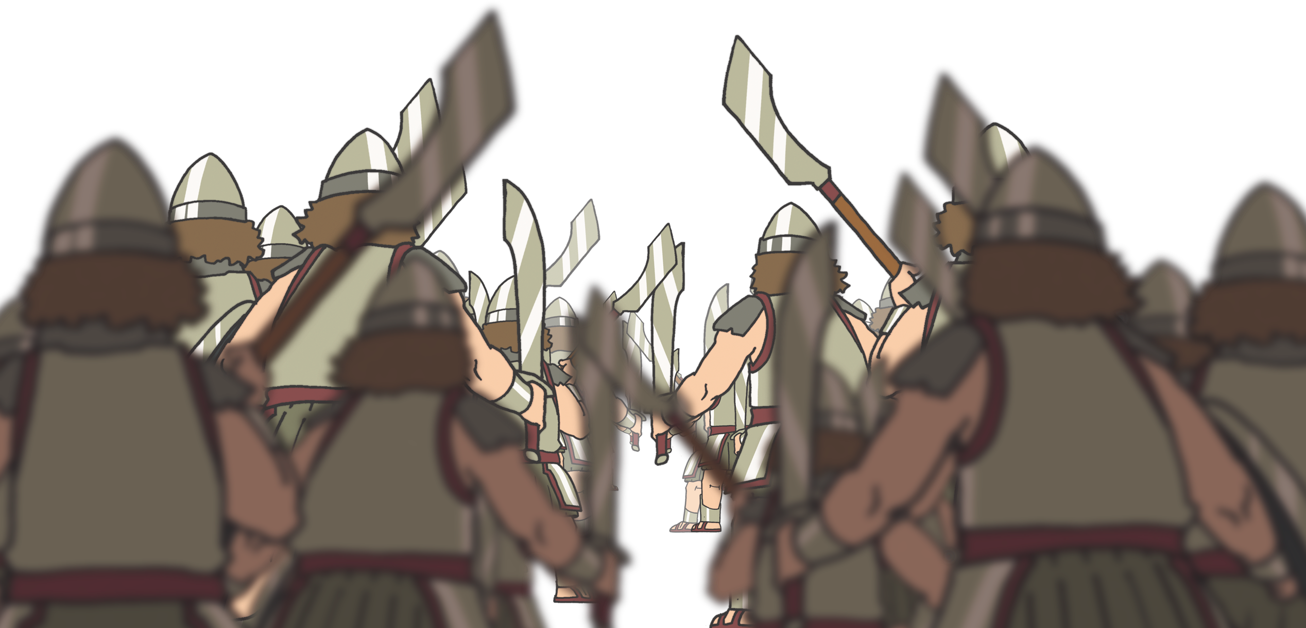
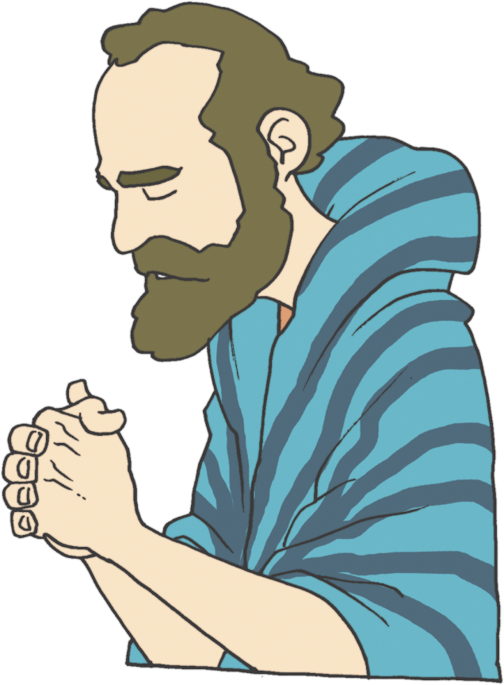
Notes:
ドタンの町 アラム軍隊
エリシャ
天の軍勢、御使い

Slide 11
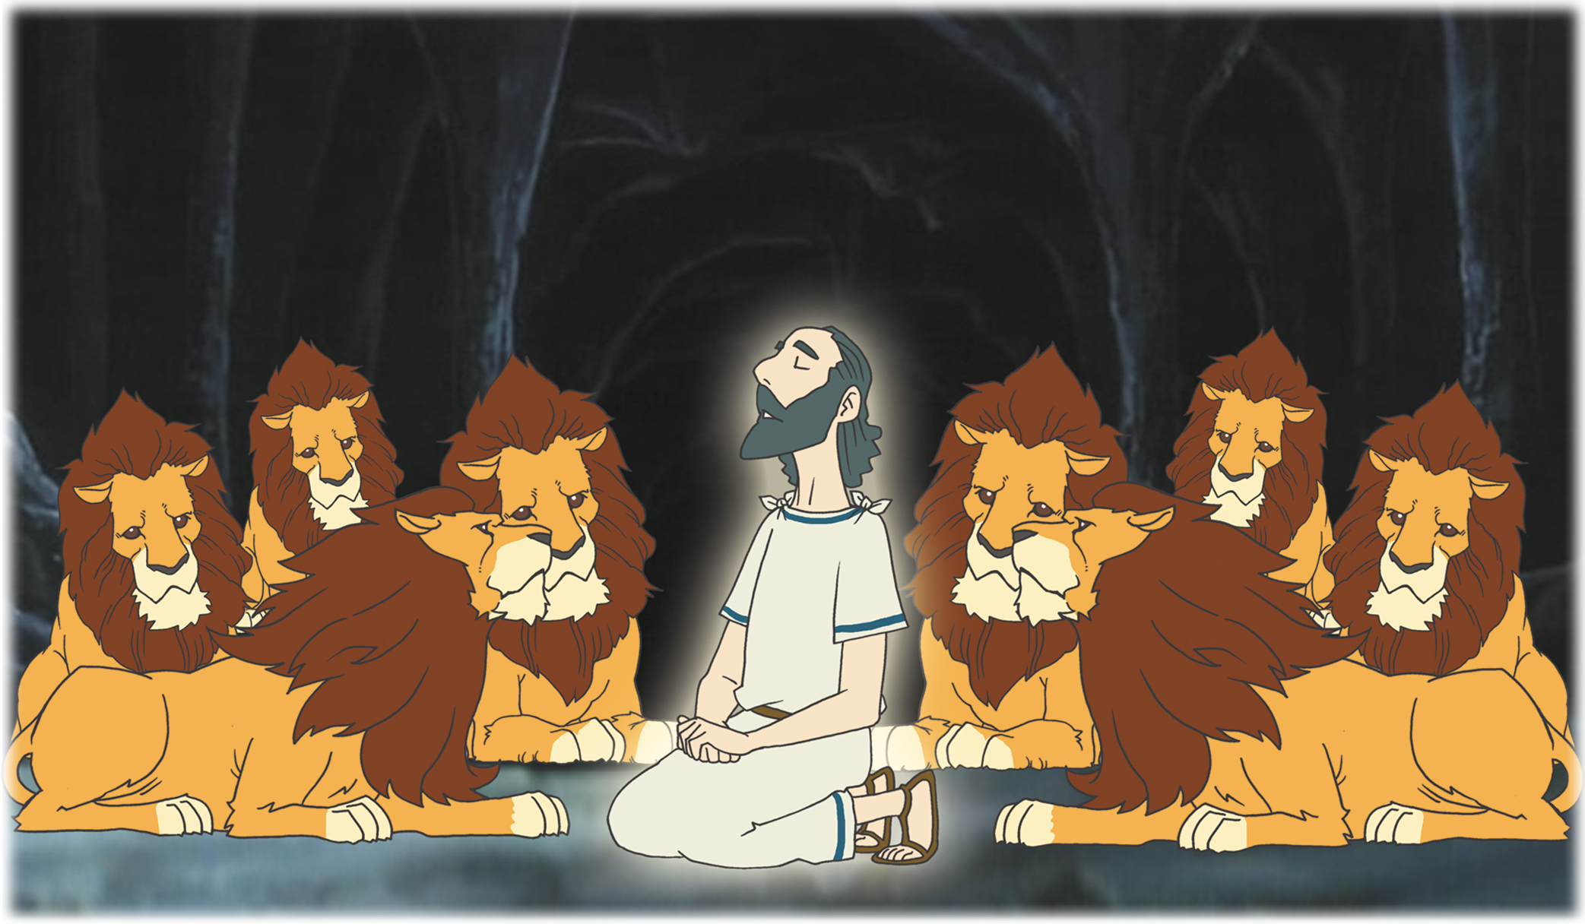
Notes:
ダニエル – 獅子の穴 – 御使い
3人の友人 – 燃える火の炉 – 御使い

Slide 13
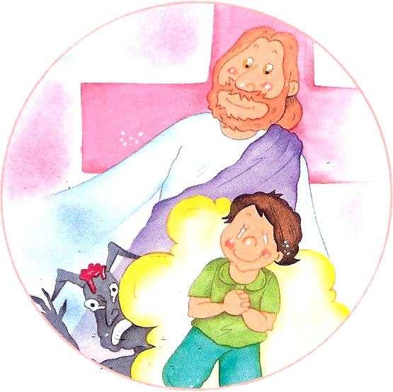
Notes:
受け入れ – 子ども – 聖霊内住

Slide 14
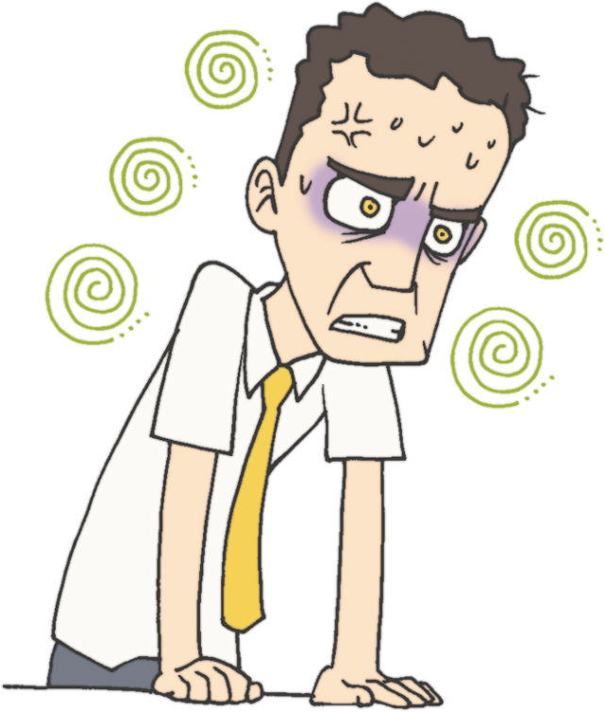
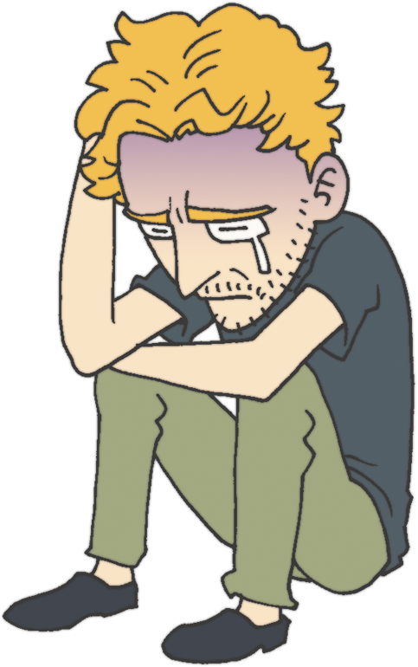
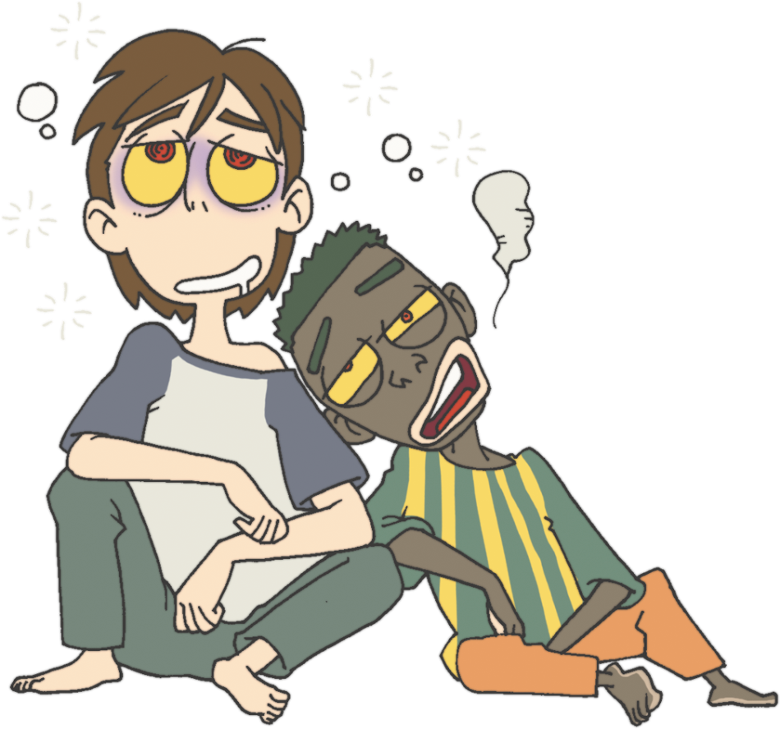
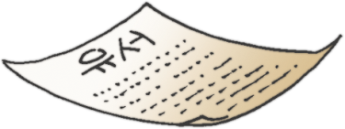
Notes:
未信者 – 地獄の背景、サタン

Slide 15
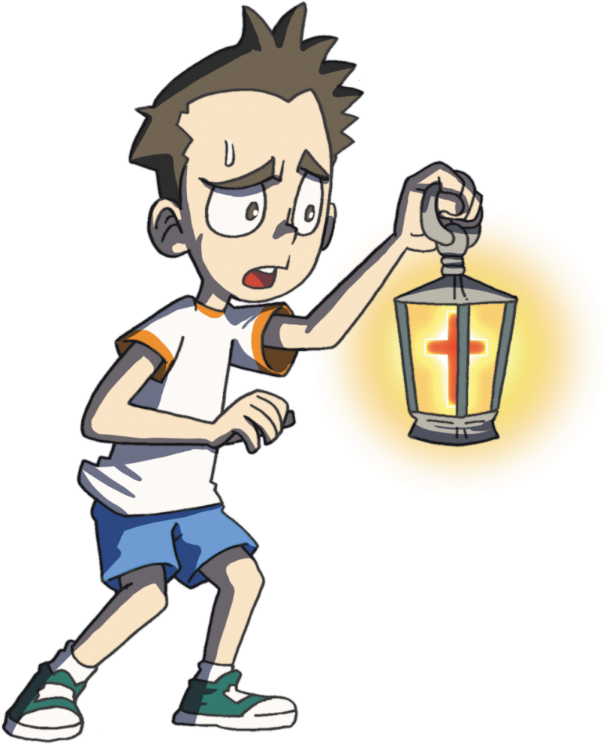
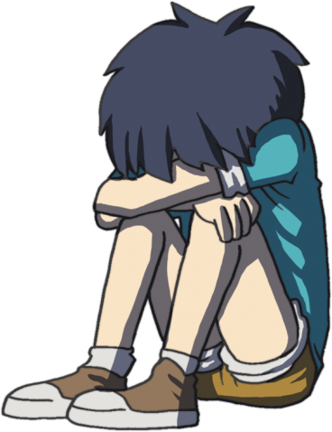
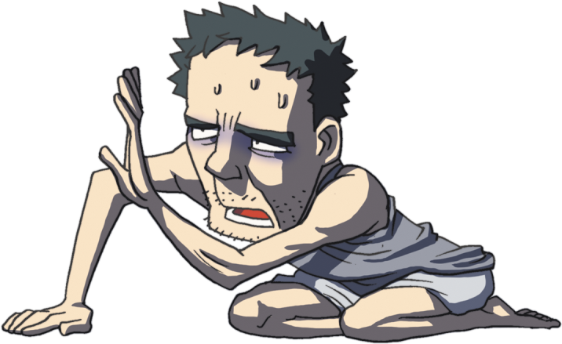

Slide 16
ひとりで
しゅうちゅうする
じかんを もとう

Slide 17
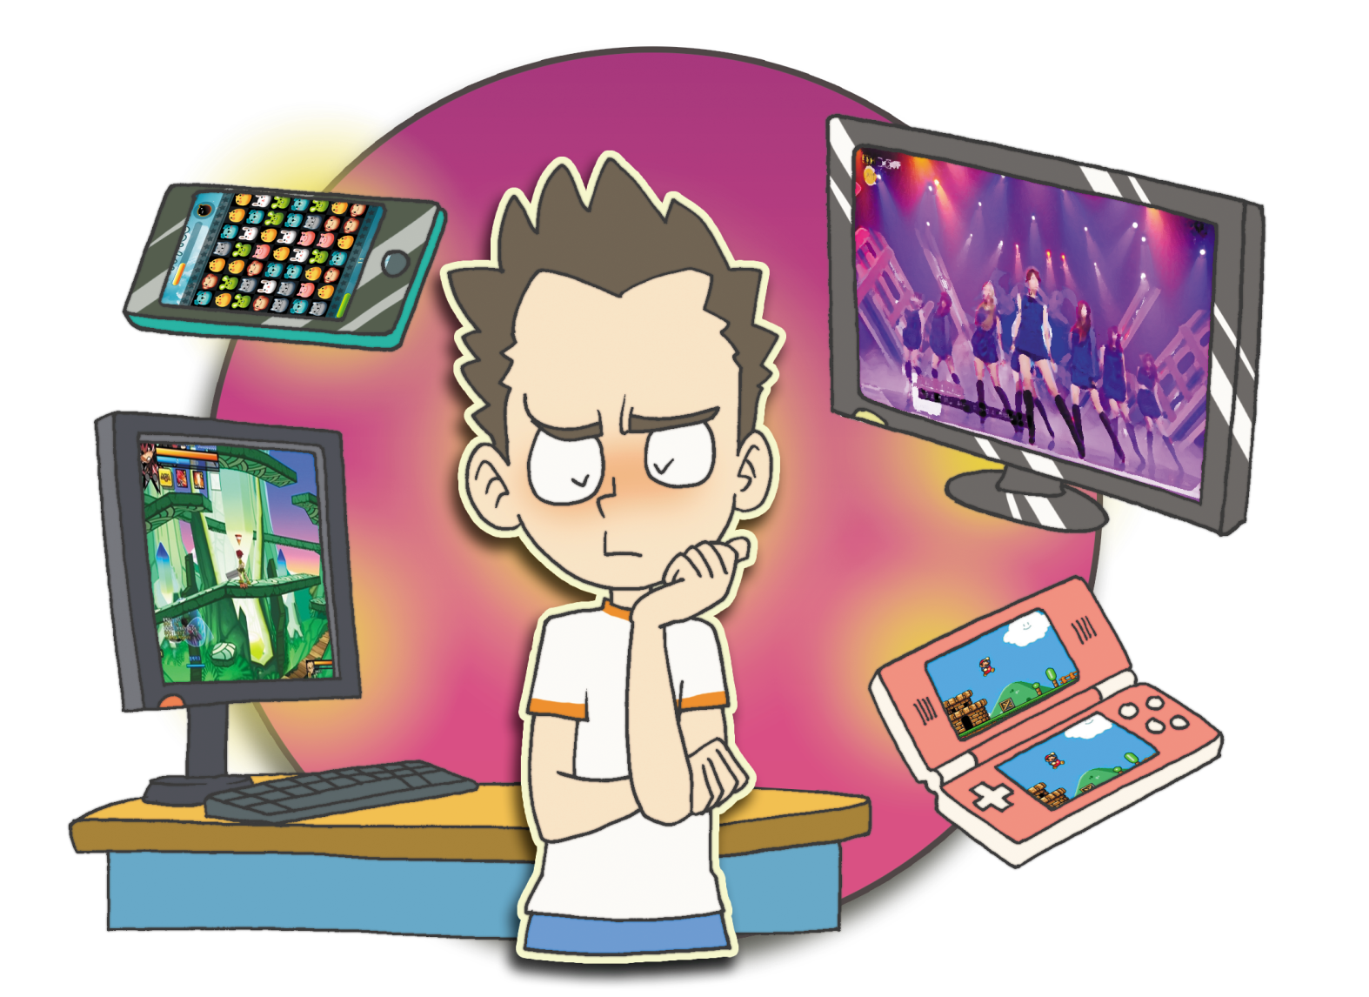
Notes:
集中をじゃますること
ゲーム、テレビ集中?
分裂

Slide 18
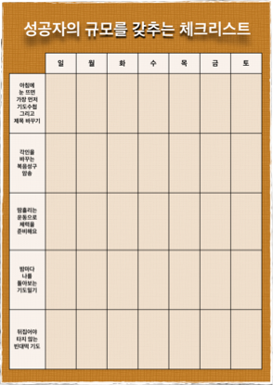
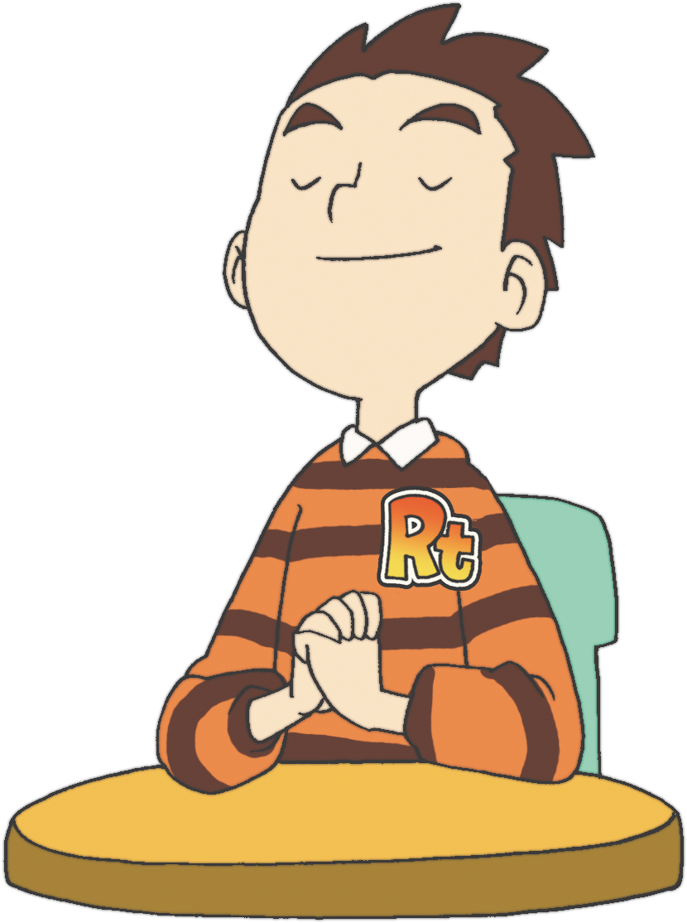
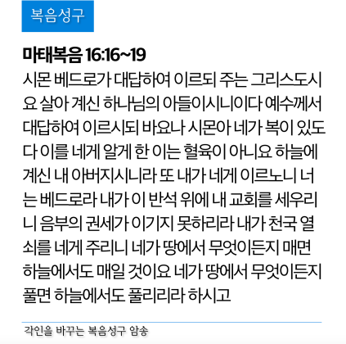

Slide 19
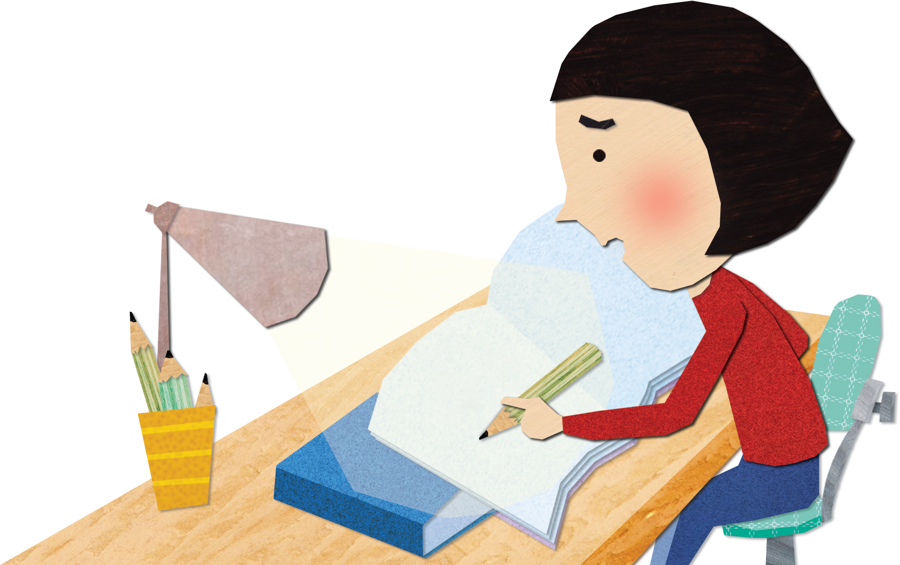
Notes:
祈りの力の中で勉強
タラント、ビジョン

Slide 20
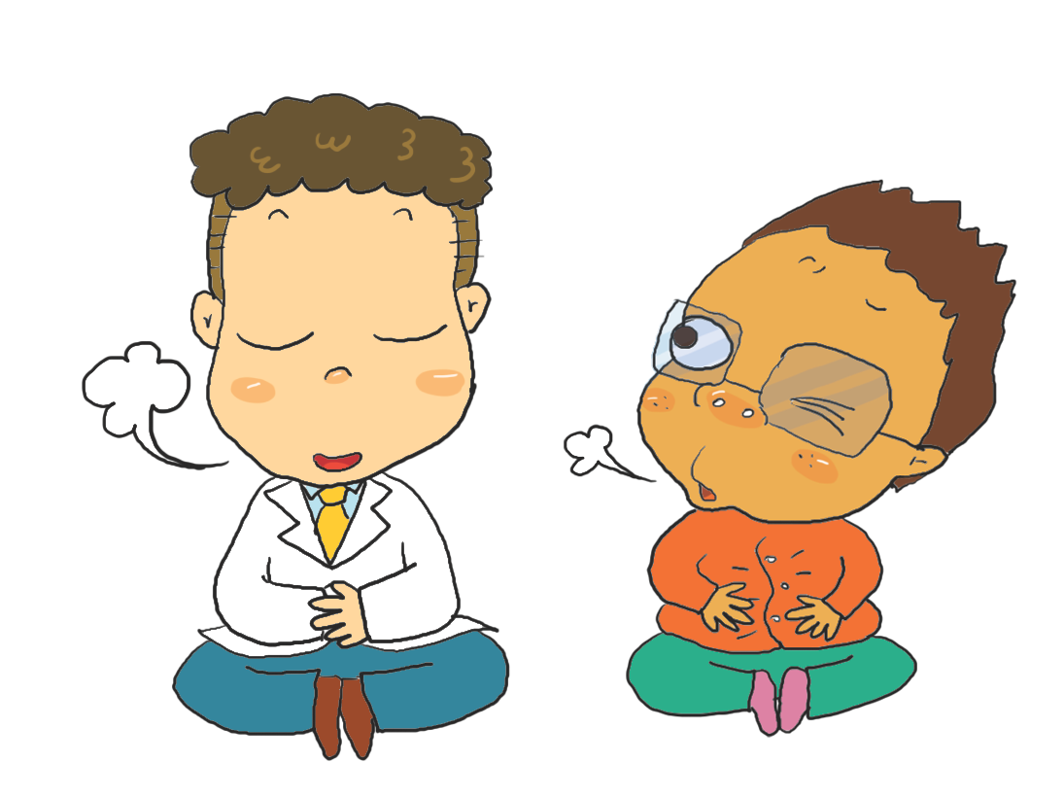
Notes:
長く 長く

Slide 21
ひとりで
しゅうちゅうを あじわう
レムナント

Slide 22
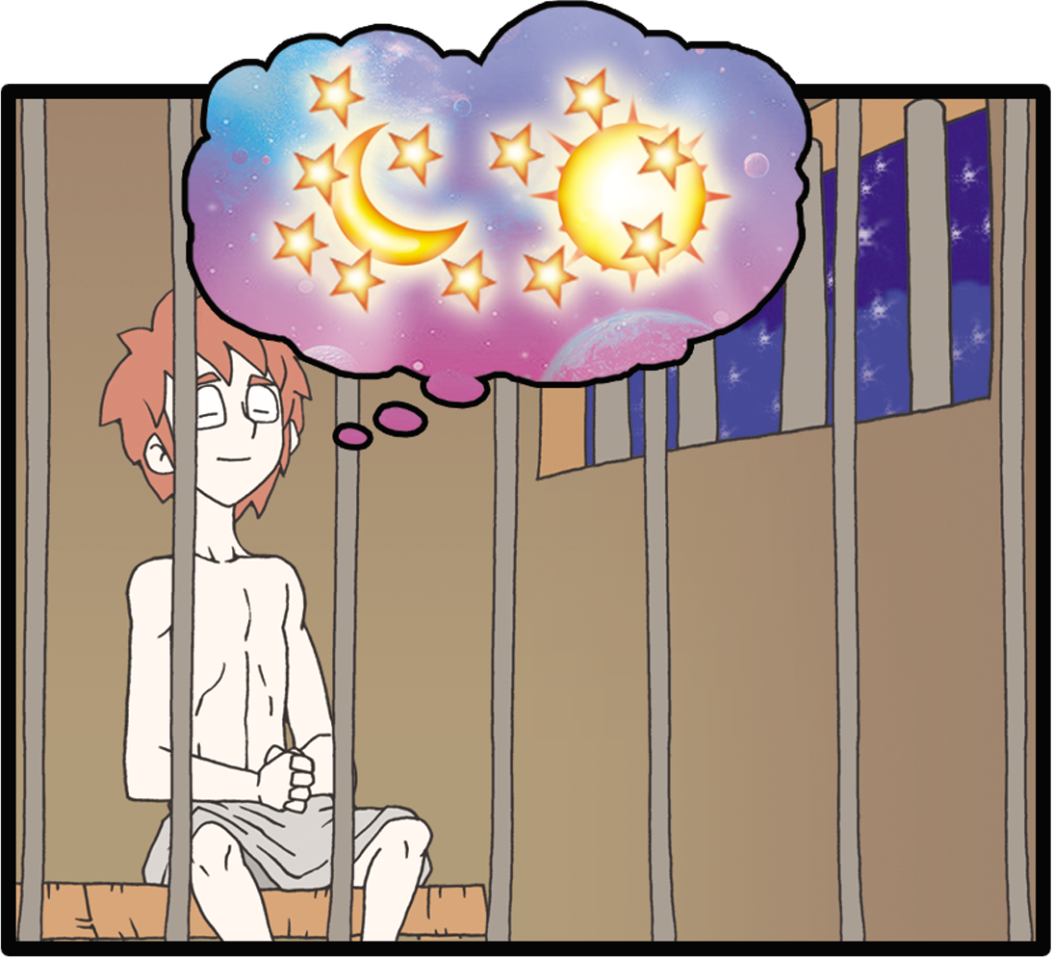
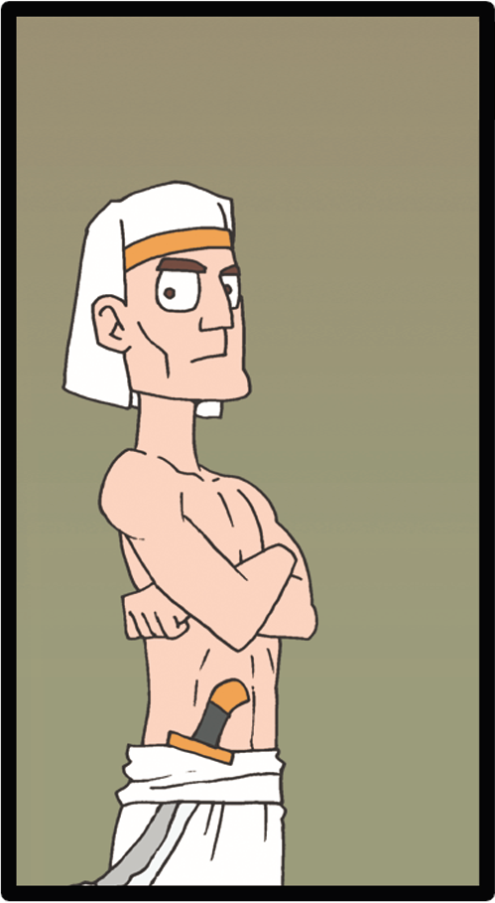
Notes:
ヨセフ

Slide 23
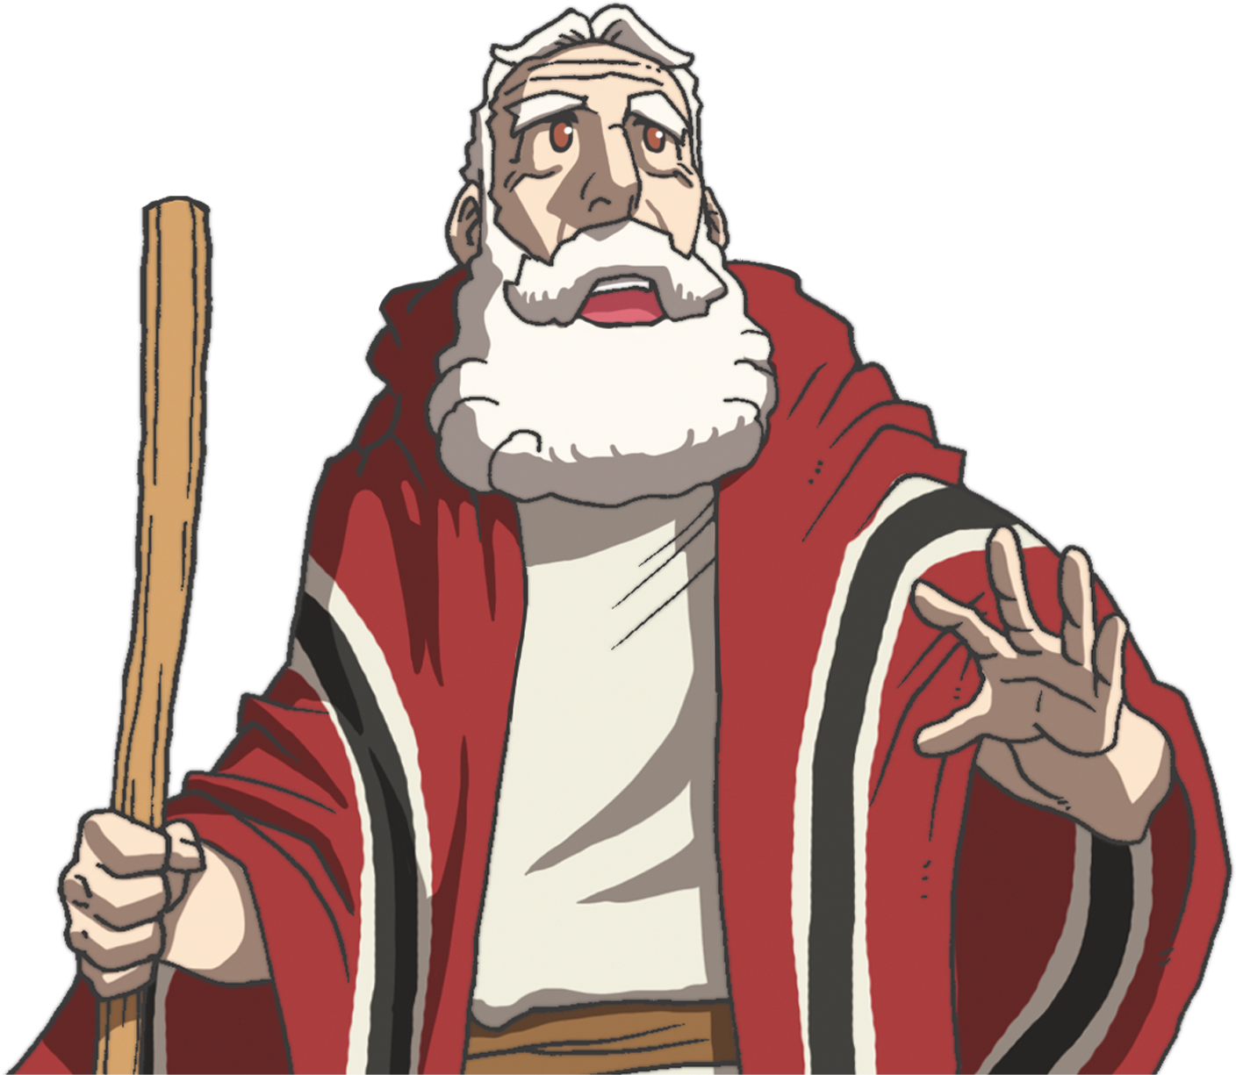

Slide 24
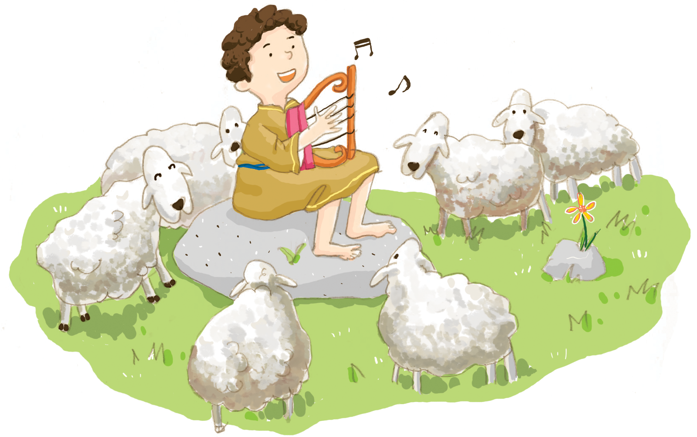
Notes:
ひとりの祈り
サウル王 – 王宮 – さんび – 安息

Slide 25
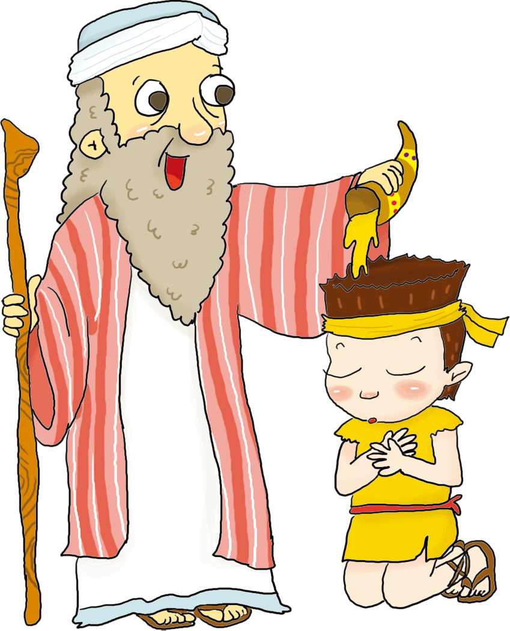

Slide 26
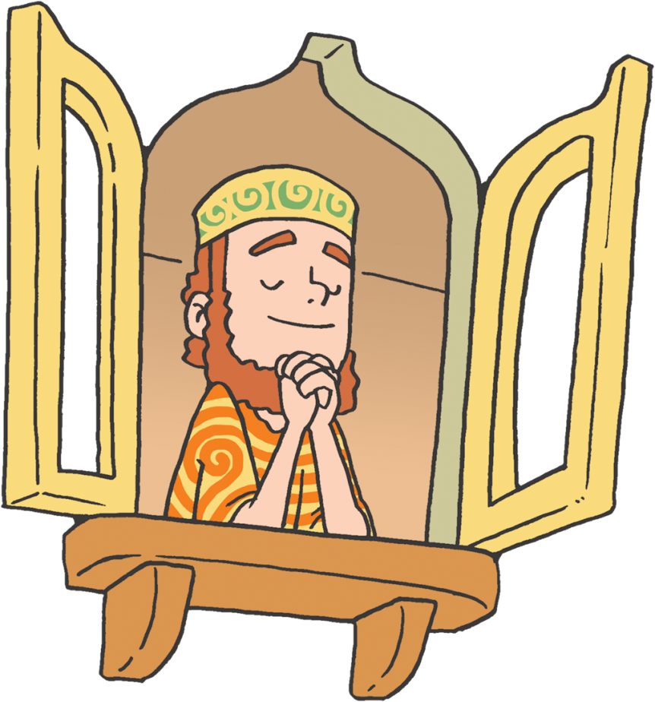
Notes:
一日３回

Slide 27
Notes:
サムエル – 契約の箱のそばで

Slide 28
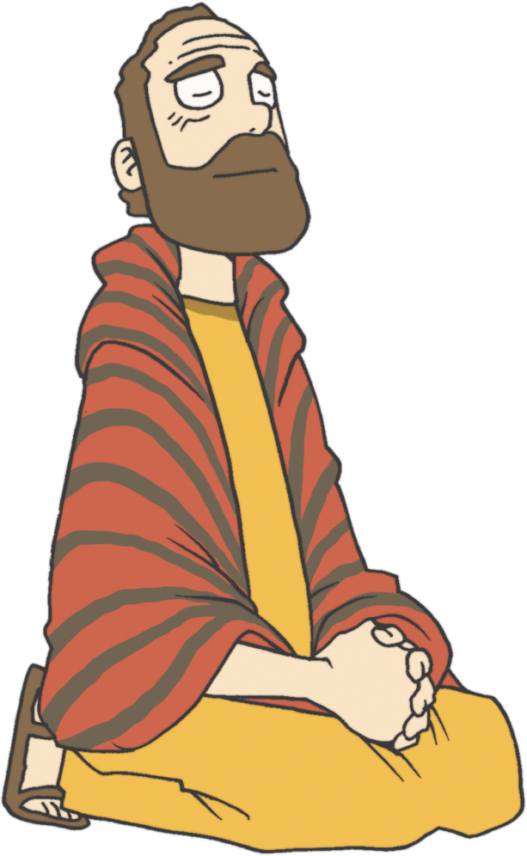
Notes:
ペテロ – 午後3時の祈りの時間

Slide 29
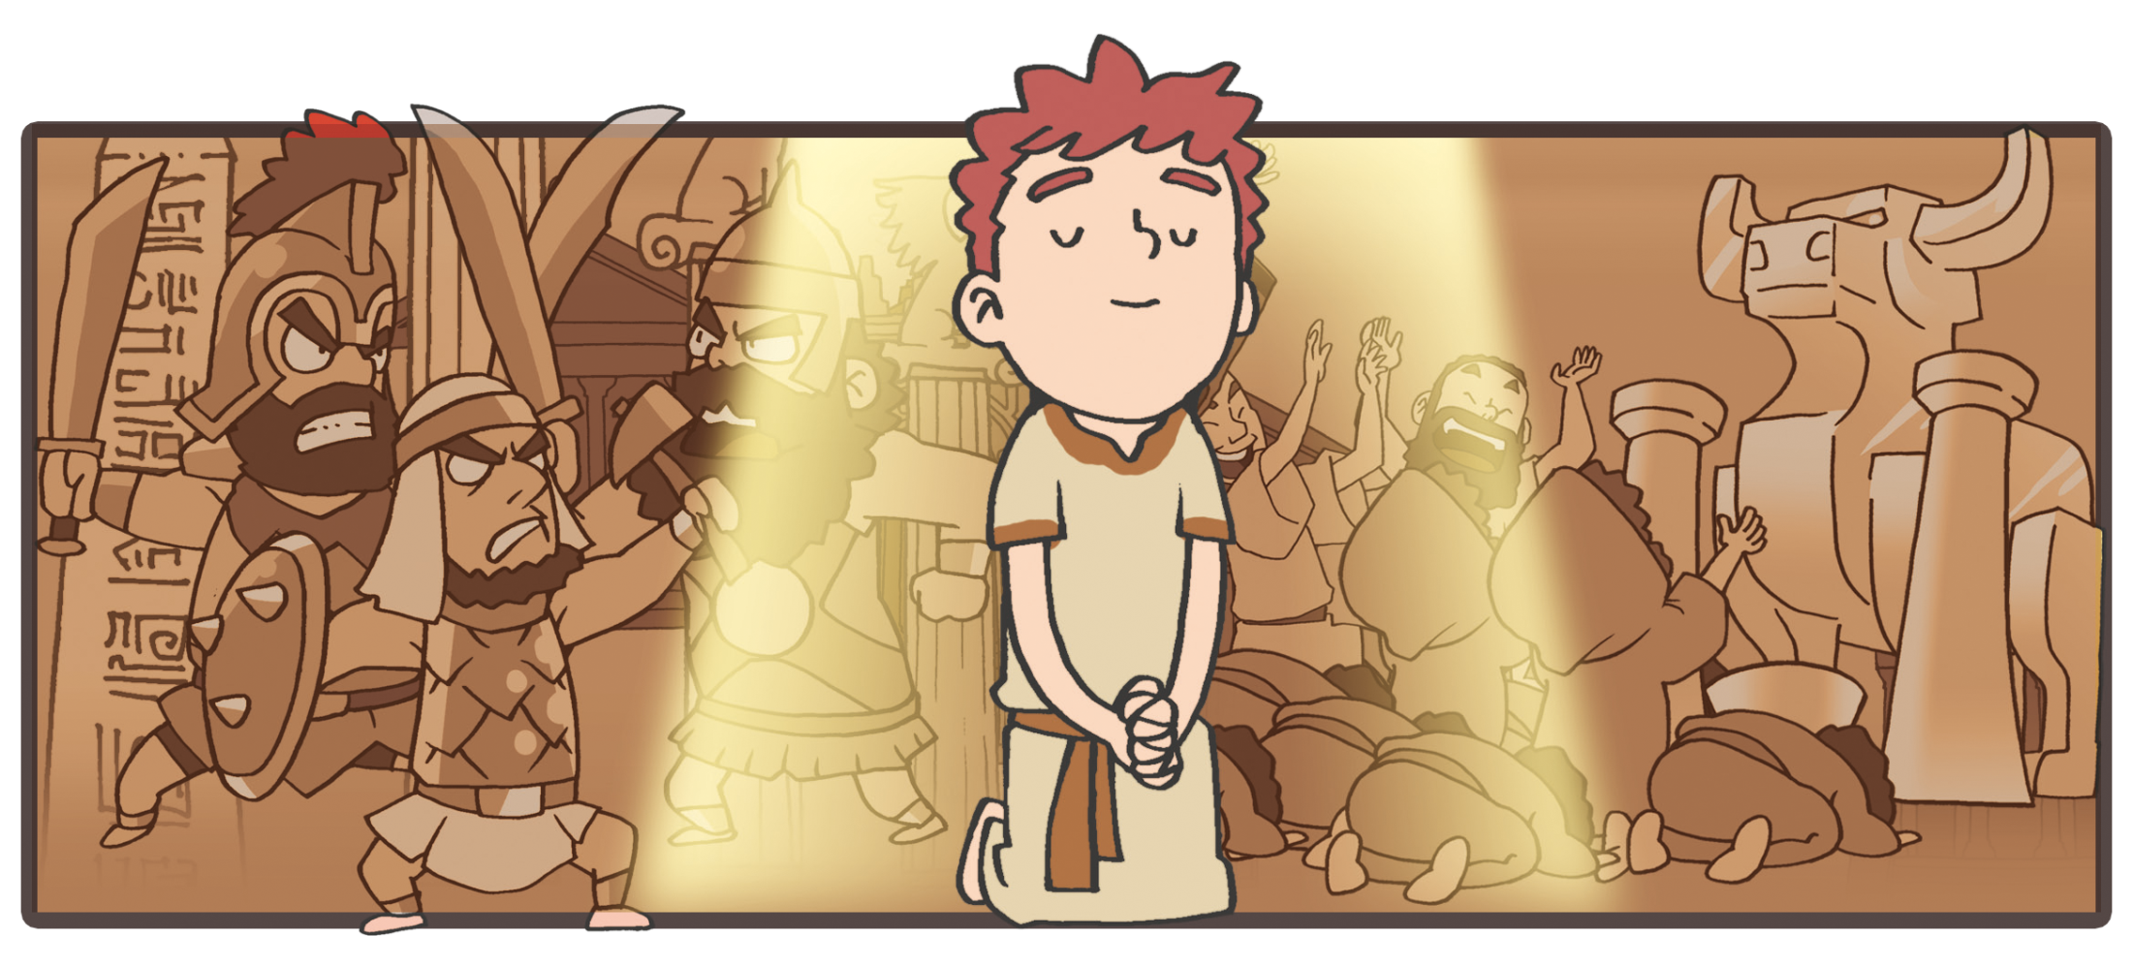
Notes:
7 R.t

Slide 30
また わたしは、あなたがたが わたしの なに よって
もとめることは なんでも、それを しましょう。
ちちが こに よって えいこうを おうけになるためです。
あなたがたが、わたしの なに よって なにかを
わたしに もとめるなら、わたしは それを しましょう。
ヨハネ 14:13~14

